Slide 1
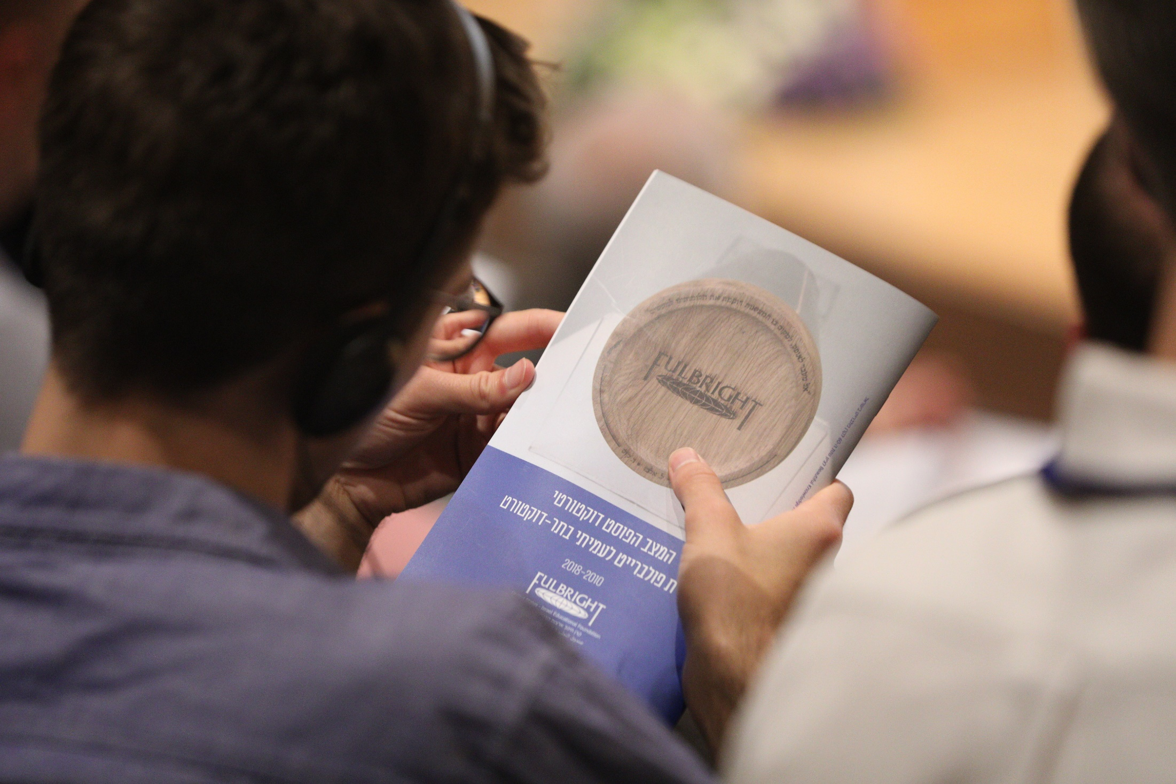
קרן פולברייט ישראל
מצוינות אקדמית – חדשנות – מנהיגות
מלגות לעמיתי בתר-דוקטורט
נובמבר 2019

Slide 2
קרן פולברייט ישראל
קרן דו לאומית
ממומנת על ידי מחלקת המדינה בוושינגטון ומדינת ישראל (ות"ת +משרד החוץ)
רשת גלובלית שמרכזה בארה"ב
תמיכה בחוקרים פורצי דרך בתחומם

Slide 3
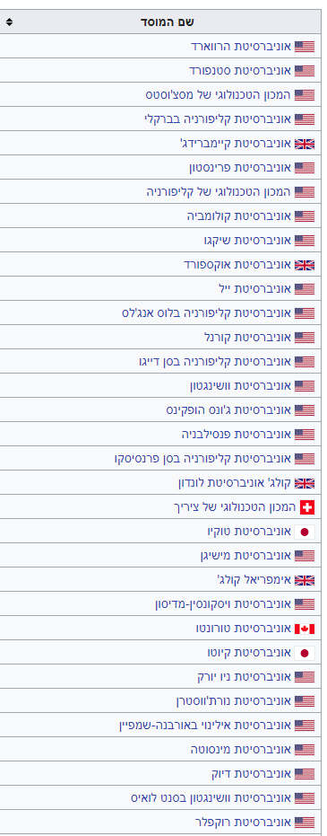
חשיבות המחקר בארצות הברית לקריירה אקדמית
ארצות הברית היא מרכז הידע והמחקר בעולם
האוניברסיטאות הטובות בעולם

Slide 4
מלגת פולברייט לעמיתות ועמיתי בתר-דוקטורט
למי מיועדת המלגה?
חוקרות צעירות וחוקרים צעירים (בד"כ פוסט דוקטורט ראשון) העומדים להתחיל את מחקריהם בארה”ב באוניברסיטה מוכרת, במכון מחקר ציבורי או במכון מחקר פרטי הפועל שלא למטרות רווח.
המלגות מיועדות לחוקרות וחוקרים ישראלים מכל תחומי הידע למעט אלו המושתתים על קשר קליני עם מטופלים.
מצוינות חדשנות ומנהיגות

Slide 5
הטבות למקבלות ומקבלי המענק
מלגה בסך 47,500 דולר - לתקופה של 9–12 חודשים
ביטוח בריאות למלגאי בלבד
מפגש הכנה "טרום טיסה"
טיפול בהשגת ויזת חוקר J-1.
תמיכה מוסדית בזמן השהות בארה”ב הכוללת אירועים ורישות חברתי ואקדמי

Slide 6
כיצד נבחרים המועמדים?
שלושה שלבים :
הגשת הבקשות (עד ה-2 דצמבר) באופן ישיר אל הקרן. אין מיון מקדים בתוך המוסדות האקדמיים.
הבקשות נשלחות לוועדות מקצועיות. כול בקשה נבדקת על ידי פרופסורים המובילים בתחום הידע הרלוונטי.
מועמדים מובילים יוזמנו לריאיון אישי שיתקיים במשרדי הקרן בתל אביב. (אנגלית)

Slide 7
אמות מידה להערכת מועמדים:
מצוינות אקדמית היא אמת המידה הראשית
המלצות
פרסומים והשתתפות בכנסים
הצעת מחקר
תינתן עדיפות למועמדים העוסקים בנושאי מחקר בינתחומיים חלוציים.
תינתן עדיפות למועמדים שהשלימו את לימודי הדוקטורט במהלך השנתיים שקדמו להגשת המועמדות.

Slide 8
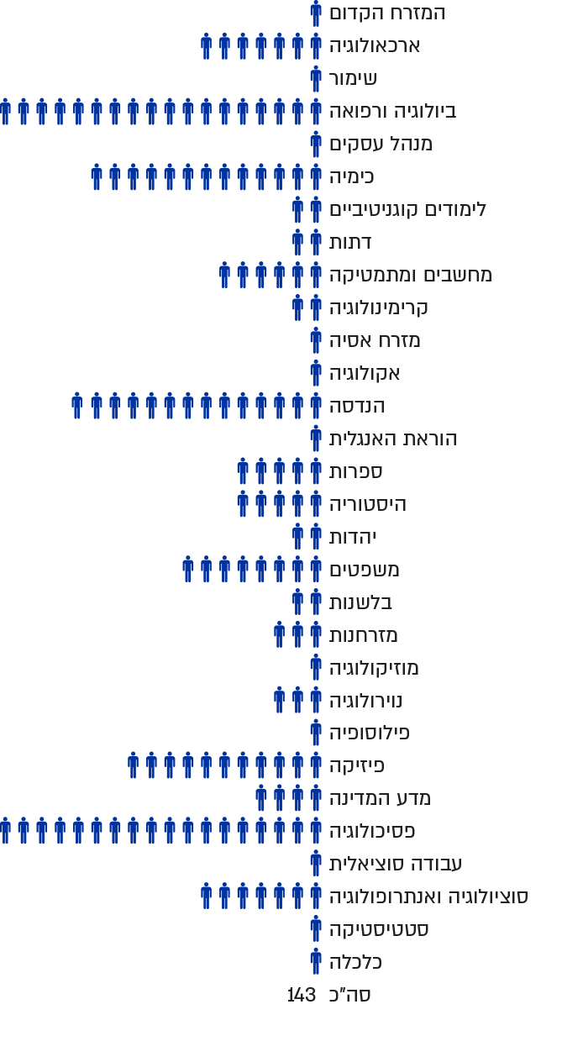
פולברייט במספרים התחומים בהם התמחו מלגאי פולברייט לבתר-דוקטורט בין השנים 2010-18

Slide 9
פולברייט במספרים
16 מלגות פוסט דוקטורט בשנה
8 במדעי האדם (רוח) והחברה
8 ב - STEM
מגדר: בממוצע 37% מהזוכים –נשים. מספרן עולה.
725 בוגרי תכנית הפוסט דוקטורנט

Slide 10
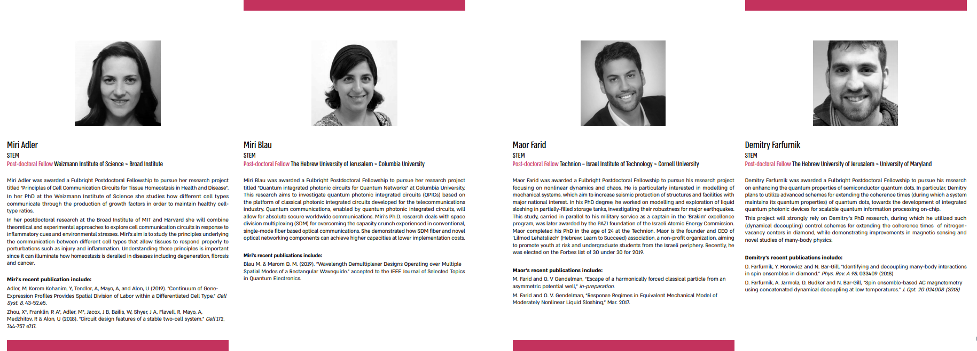

Slide 11
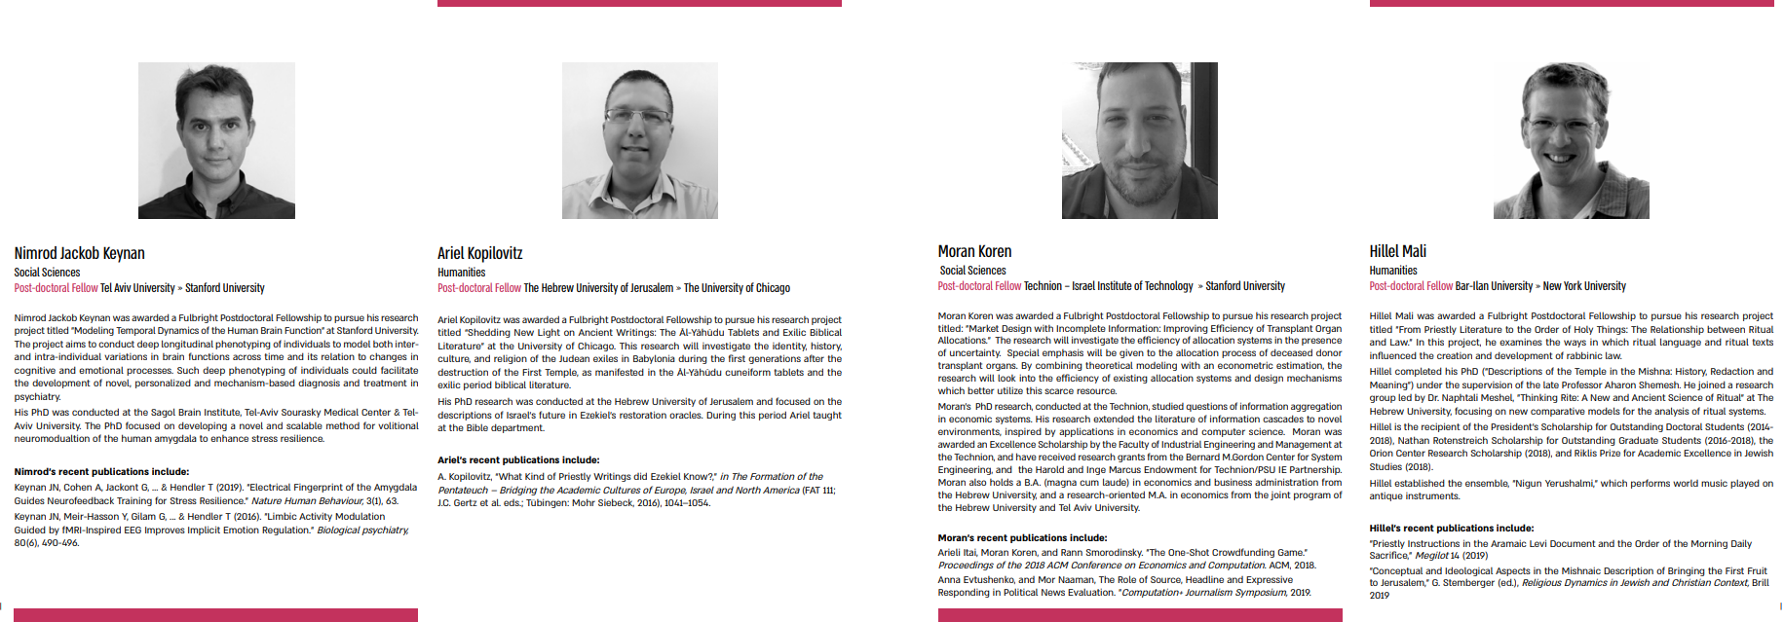

Slide 12
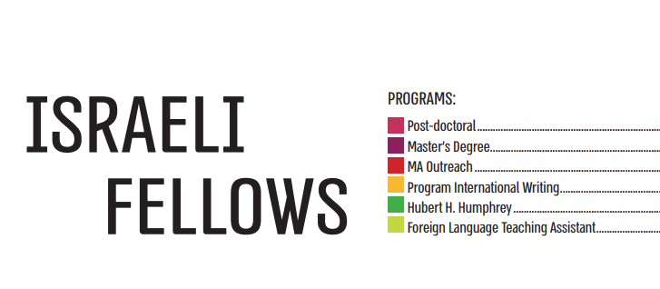
מבחר מלגות פולברייט - לישראלים ואמריקנים

Slide 13
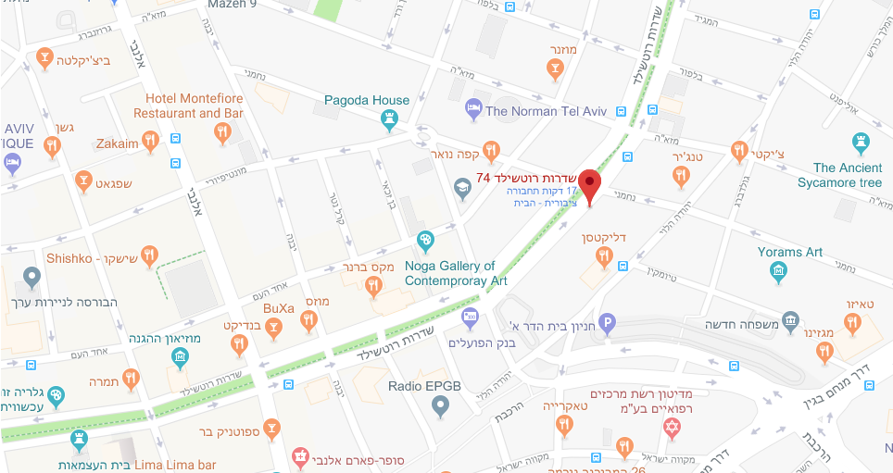
צוות קרן פולברייט ישראל מזמין אתכם לבקר במשרדנו:
שדרות רוטשילד 74 תל-אביב
ניתן לפנות אל: נעה תורג'מן - סמנכל"ית תכניות NoaT@Fulbright.org.il

